Slide 1
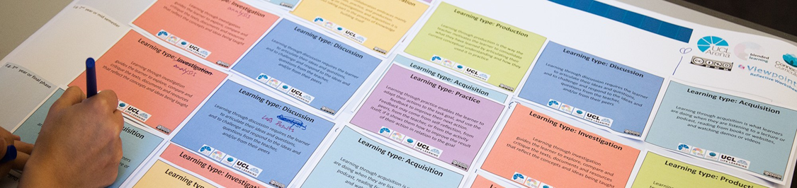



ABC Learning Design, ABC to VLE Erasmus+ project
Clive Young, Nataša Perović
UCL Digital Education
@ABCtoVLE

Slide 2

ABC Learning Design
Tvorba a úprava kurikula pomocí metody ABC je účinná, probíhá hravou a formou, která vtáhne účastníky a provede je od myšlenek k výsledku.
Proč metoda ABC?
rychlost – vyžaduje jen minimální přípravu
je zaměřena na potřeby studujících
podporuje informovanost a dialog mezi vyučujícími
přizpůsobuje náplň a formu výuky cílům a výstupům učení
posiluje smíšené učení se zastoupením interaktivních a online metod
založena na etablované teorii ‘Conversational Framework’ (Laurillard 2012)
je využitelná pro všechny obory
využitelná pro pregraduální kurzy, celoživotní vzdělávání, hromadné otevřené online kurzy atd.
je široce užívána rostoucí mezinárodní komunitou

Slide 3
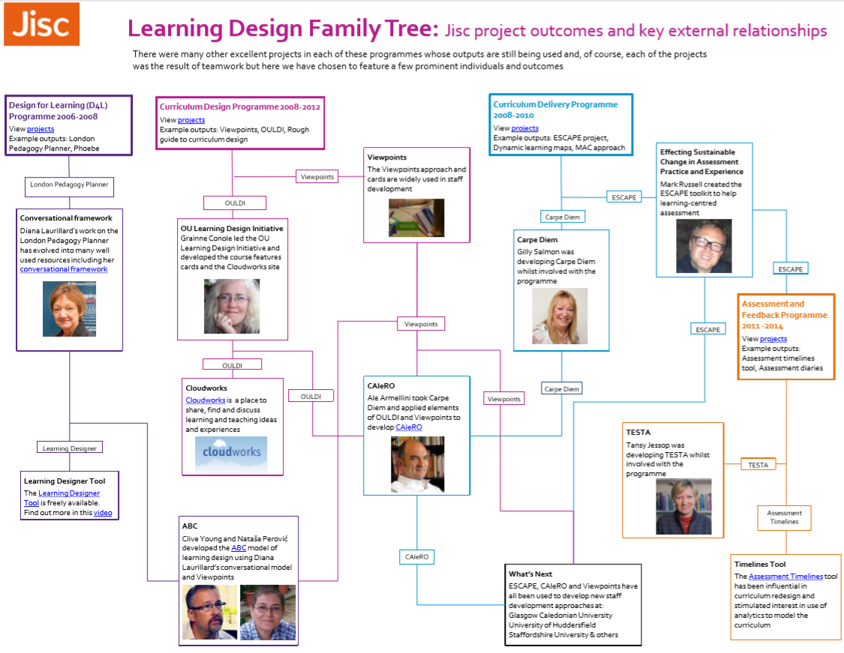
ABC Learning Design
http://repository.jisc.ac.uk/6728/1/Learning_Design_Family_Tree_i2.pdf

Slide 4
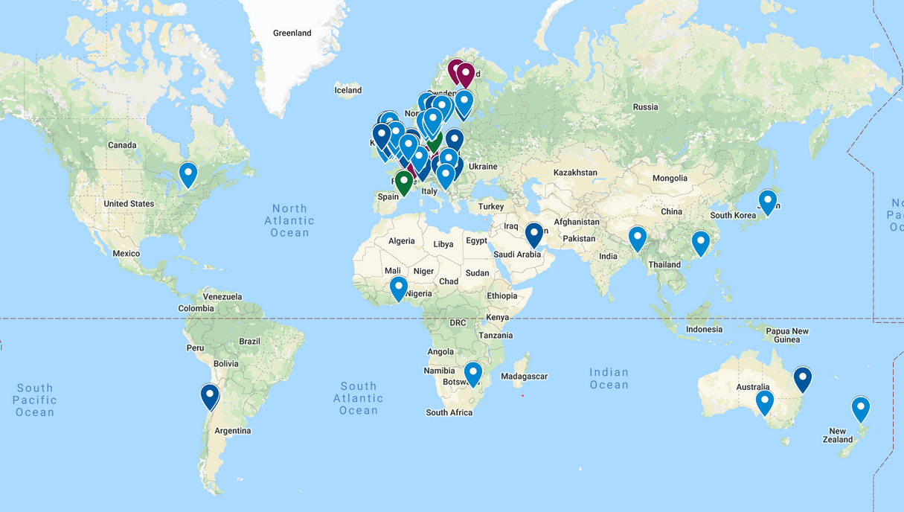
ABC Learning Design
Mezinárodní komunita tvůrců a uživatleů metody ABC
https://www.google.com/maps/d/u/0/edit?mid=1984g8VfPXOA_Z75wgBMy0wCN05E&ll=6.456967195736809%2C0&z=2

Slide 5




ABC Learning Design
Historie ABC
2014 - 2015 první pokusy na University College London (UCL)
2015 - 2016 na konsorciu evropských výzkumných univerzit LERU (League of European Research Universities) a zavzata do strategie výuky na UCL
2016 - 2018 Projekt Hefce (Higher Education Funding Council for England) – vytvoření a evaluace pracovní sady materiálů; semináře podporované britskou společností pro podporu výuky JISC
2018 - 2020 Erasmus+ projekt pro začlenění do online platforem ABC to VLE (Virtual Learning Environment)

Slide 6
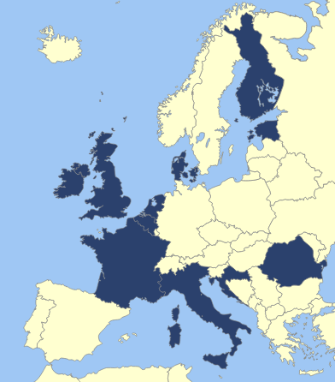




Erasmus+ Project
ABC to VLE: beyond curriculum design
01-09-2018 – 31-08-2020 (24 měsíců)
Výstupem je volně stažitelná sada dokumentů umožňující použít metodu ABC na libovolné vzdělávací instituci.
Helsinki
Tallinn
Absalon
DCU
Oxford
UvA
UCL
Leuven
Vives
Sorbonne
Timisoara
Milan
Zagreb
Notes:
Mention flipping

Slide 7
Využití je širší nežli jen k samotnému designu předmětů
Tvorba a revize předmětů – kombinace tradičních a online metod, kurzy celoživotní vzdělávání, hromadné otevřené online kurzy aj.
Strategie dalšího rozvoje – Badatelsky orientovaná výuka, kompetence v digitální oblasti, zaměstnatelnost, hodnocení a zpětná vazba učení, studentské ankety
Rozvoj akademických dovedností – sdílení zdrojů, názvosloví, částí kurzů a předmětů, certifikace, kazuistiky
Přehled technického zázemí a výukových platforem – zjišťování a mapování dostupnosti, možností a nedostatků
Zajištění kvality – dokumentovaný způsob tvorby nových studijních programů či revize stávajících
Analytika – zpětná vazba během výuky i poní
Notes:
Mention flipping

Slide 8
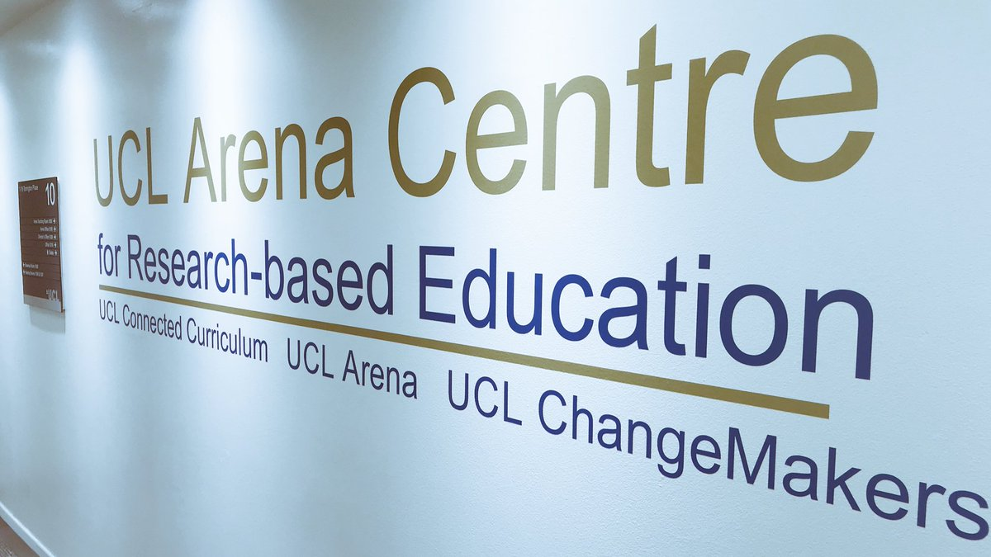

ABC Learning Design
A znamená Arena (výuková platforma na UCL)
B znamená Blended (blend = směs, to blend = míchat)
Kombinace tradičních třídních metod (výuka tváří v tvář) s online vyučováním a interaktivními metodami
Kombinace výukových postupů
Sharma (2010)
Notes:
Mention flipping

Slide 9

ABC Learning Design
C znamená Connected
Kontakt s výzkumníky
Osobní konzultace
Connected Curriculum
Návaznost modulů
Kvalifikační práce
Být součástí výukové skupiny
Vzájemná pomoc mezi studujícími (peer mentoring)
Články, blogy, výstavy, prezentace, videa
Propojení studia s kariérou a podnikovou sférou
Notes:
CENTRE - Every year of study, every programme
Inspire program teams to enhance connections across years of study, between staff and students, and between disciplines
Think about nature of ‘research’ in and beyond one’s own discipline
Framework for good curriculum design: Diversity & Department-specific
01 - Students make connections & conversations
‘Meet your researcher’
Revisiting personal tutor’s role
02 -Sequence of research learning
Engaging in research process and thinking at every stage
‘capstone’ research opportunity
‘Vertical’ modules
03 - Clear opportunities to connect subject learning with other disciplines
Linking out to the wider world, global citizenship
04 - Opportunities to connect with wider learning and skills
Teamwork, project mgmt, creativity, leadership
Ability to articulate relevance of learning and skills to future career
05 - Assessment as research ‘output’
Articles, blogs, exhibitions, presentations, videos
Impact beyond university
Relevance to career
06 - Sense of belonging, being part of a community
Connecting with each other
Group projects
Peer mentoring

Slide 10
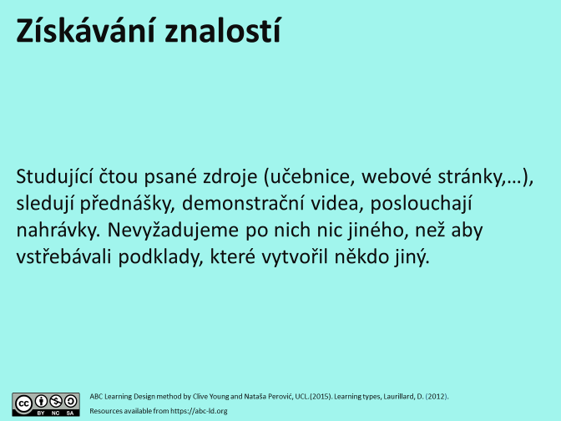
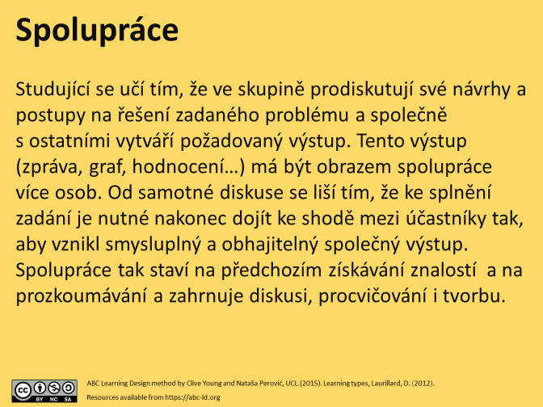
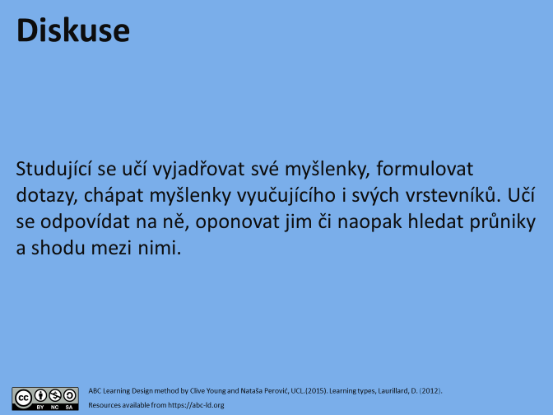
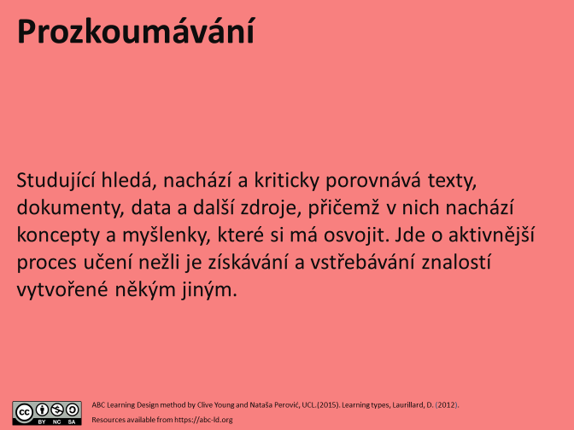
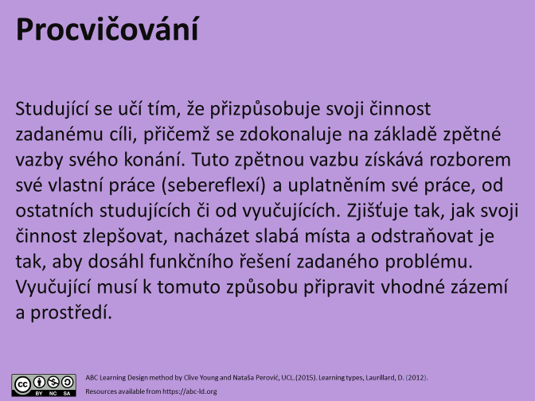
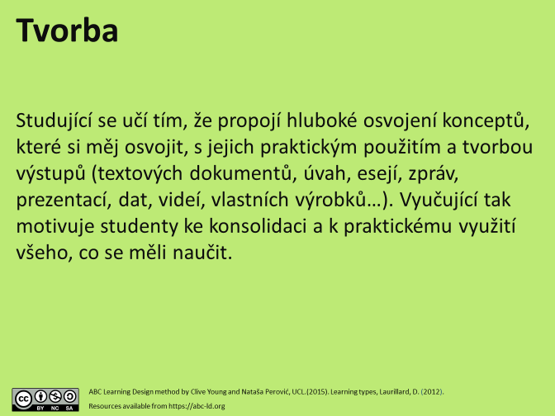
ABC Learning Design
Lícové strany karet se způsoby učení z pohledu studujících
Způsoby učení jsou z lícové strany. Jim odpovídající výukové aktivity jsou z rubové strany.

Slide 11
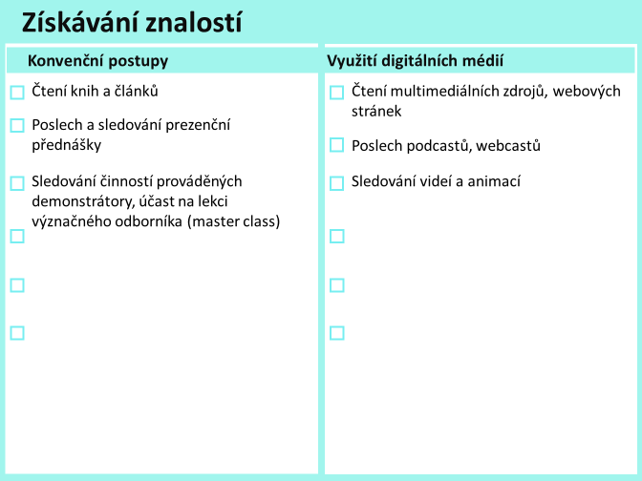
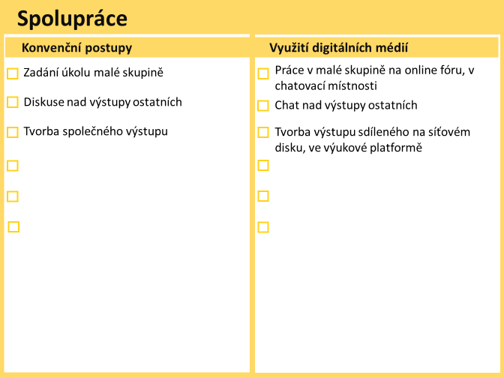
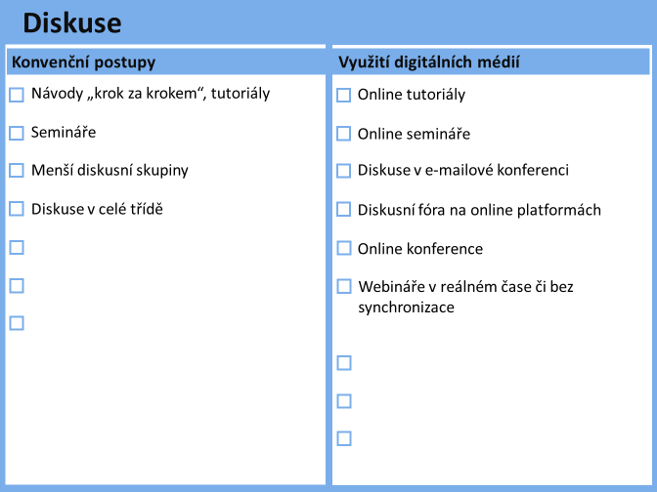
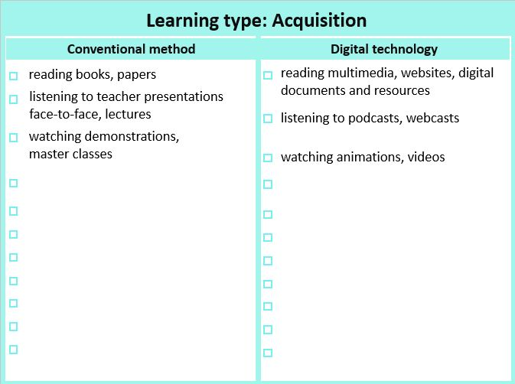
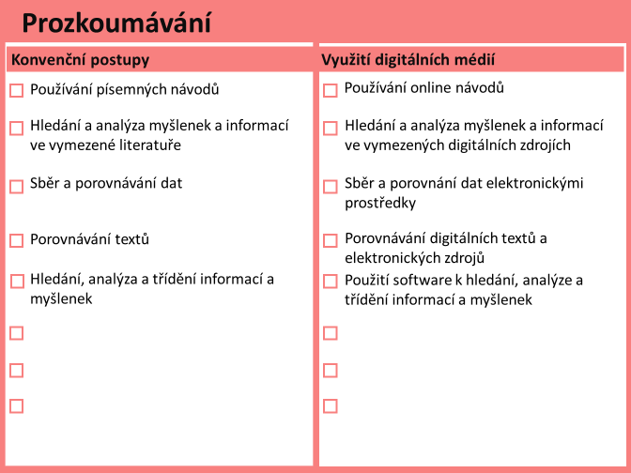
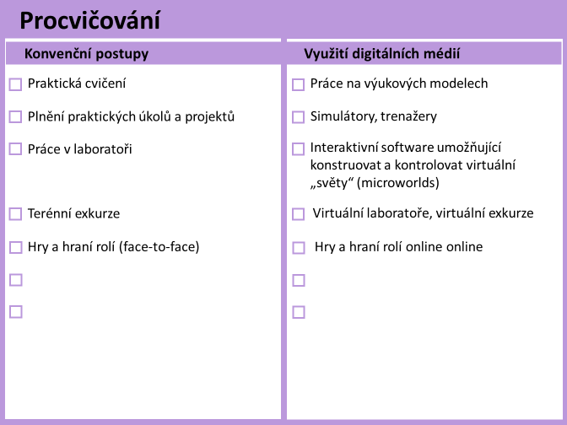
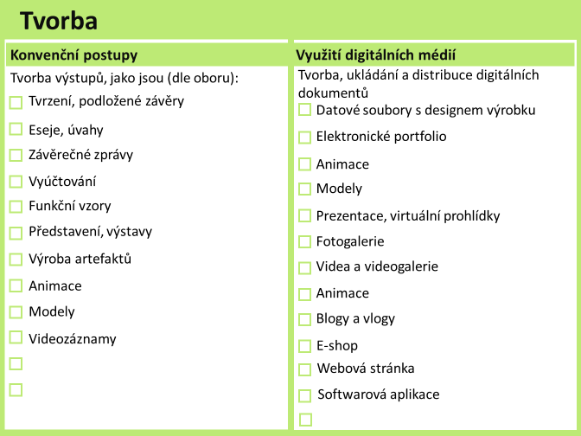
ABC Learning Design
Rubové strany karet s výukovými aktivitami
Způsoby učení jsou z lícové strany. Jim odpovídající výukové aktivity jsou z rubové strany.

Slide 12
ABC Learning Design
Karty se způsobem učení a odpovídajícími výukovými aktivitami
Lícová strana karty Rubová strana karty

Slide 13
ABC Learning Design
Karty se způsobem učení a odpovídajícími výukovými aktivitami
Lícová strana karty Rubová strana karty

Slide 14
ABC Learning Design
Karty se způsobem učení a odpovídajícími výukovými aktivitami
Lícová strana karty Rubová strana karty

Slide 15

ABC Learning Design
Karty se způsobem učení a odpovídajícími výukovými aktivitami
Lícová strana karty Rubová strana karty

Slide 16
ABC Learning Design
Karty se způsobem učení a odpovídajícími výukovými aktivitami
Lícová strana karty Rubová strana karty

Slide 17
ABC Learning Design
Karty se způsobem učení a odpovídajícími výukovými aktivitami
Lícová strana karty Rubová strana karty

Slide 18
Hodnotitelné doplňkové online výukové aktivity
Prozkoumávání
Procvičování
Tvorba
Hledání ve webových databázích, wiki-zdroje
Otevřené vzdělávací zdroje (OER, Open Educational Resources)
Literární recenze a kritiky (fórum/blog/wiki/RSS)
Terénní a laboratorní pozorování (cestou médií/blogů/wiki-zdrojů)
Akční výzkum v sociálních vědách (Action Research)
Vlastní výzkumná činnost či analýza dat spojená se sepsáním vědeckého článku
Vedení skupiny pracující na projektu
Otázky s mnohočetným výběrem odpovědi (MCQ) – formativní testy s automatickou zpětnou vazbou
Hry a hraní rolí online (na fóru, ve virtuální učebně)
Úlohy se zpětnou vazbou řešené jednotlivci či skupinovou prací (na výukové platformě, na fóru)
Případové studie (řešené na fóru)
Testové otázky v rychlém sledu jako příprava k absolvování zkoušek (Rapid-fire exam)
Pokročilé hraní rolí – student v roli konzultanta atd.
Rozhovor s odborníkem (video/fórum/chat)
Literární recenze a kritika (fórum/blog/wiki/RSS)
Otázky s mnohočetným výběrem odpovědi (MCQ) – formativní testy s automatickou zpětnou vazbou
Tvorba společné knihovny zdrojů (databáze/slovník/wiki-zdroj)
Ukázka výuky a učení (poster, prezentace, vizuální pomůcka)
Elektronické portfolio (např. MyPortfolio)
Případové studie prezentované na fóru či během hodiny
Připravit (individuálně či ve skupině) shrnující text
Testové otázky v rychlém sledu jako příprava k absolvování zkoušek (Rapid-fire exam)
Pojmové mapování – znázornění vazeb mezi pojmy již existujících zdrojů
Natočit video uskutečněného představení
Natočit zvukový komentář/stopu k videozáznamu
Připravit ústní zkoušení přes Skype nebo ve virtuální učebně
Připravit a představit prezentaci
Vytvořit video blog
Napsat souhrnnou zprávu
Napsat rozbor nějakého problému
Zpracovat případovou studii (kazuistiku)
Pokročilé hraní rolí – student v roli konzultanta atd.
Připravit plán práce pro pracoviště
Připravit plán práce pro další studium
Vlastní výzkumná činnost či analýza dat spojená se sepsáním vědeckého článku
Připravit pracovní informativní schůzku, brífink
Vytvořit a nahrát podcast
Rozvrhnout práci pro ostatní
Vést skupinu pracující na projektu
Spolupráce
Práce s kolaborativním editorem při společné tvorbě wiki-zdroje – „co vše víme o ...?“
Tvorba společné knihovny zdrojů (databáze/slovník/wiki-zdroj)
Spolupráce na sociálních sítích (mimo výukovou platformu)
Příspěvky na fóru v rámci zvláštních zájmových skupin zaměřených na konkrétní oblast
Mentoring a průvodcovství pro ostatní studující
;
Získávání znalostí
Řízené čtení (guided readings) (využití knihovny)
Otevřené vzdělávací zdroje (externí)
Poslech podcastů
Webináře (virtuální učebny)
Fórum, kde učitelé zodpovídají otázky studujících
Videopřednášky (webcasty),
Sledování videí na YouTube
Terénní a laboratorní pozorování (media/blog/wiki)
Otázky s mnohočetným výběrem odpovědi (MCQ) – formativní testy s automatickou zpětnou vazbou
Elektronická portfolia – personalizované soubory výsledků tvořivé práce (např. MyPortfolio)
Diskuse
Rozhovor (interview) s odborníkem na fóru či chatu
Webináře a virtuální učebny
Rozbory a hodnocení předchozích úkolů. Formulace ponaučení a modelových příkladů.
Rozbor diskuse či chatu v kurzu či z vnějšího zdroje
Blog rozebírající zkušenosti z práce či kariéry
Skupinová diskuse na zadané téma či knihu (formou chatu/blogů)
Zapojení do vnějších sociálních sítí
Diskuse na fóru v rámci zvláštních zájmových skupin zaměřených na konkrétní oblast
Vedení skupiny pracující na projektu
@ABC_LD
UCL Digital Education

Slide 19
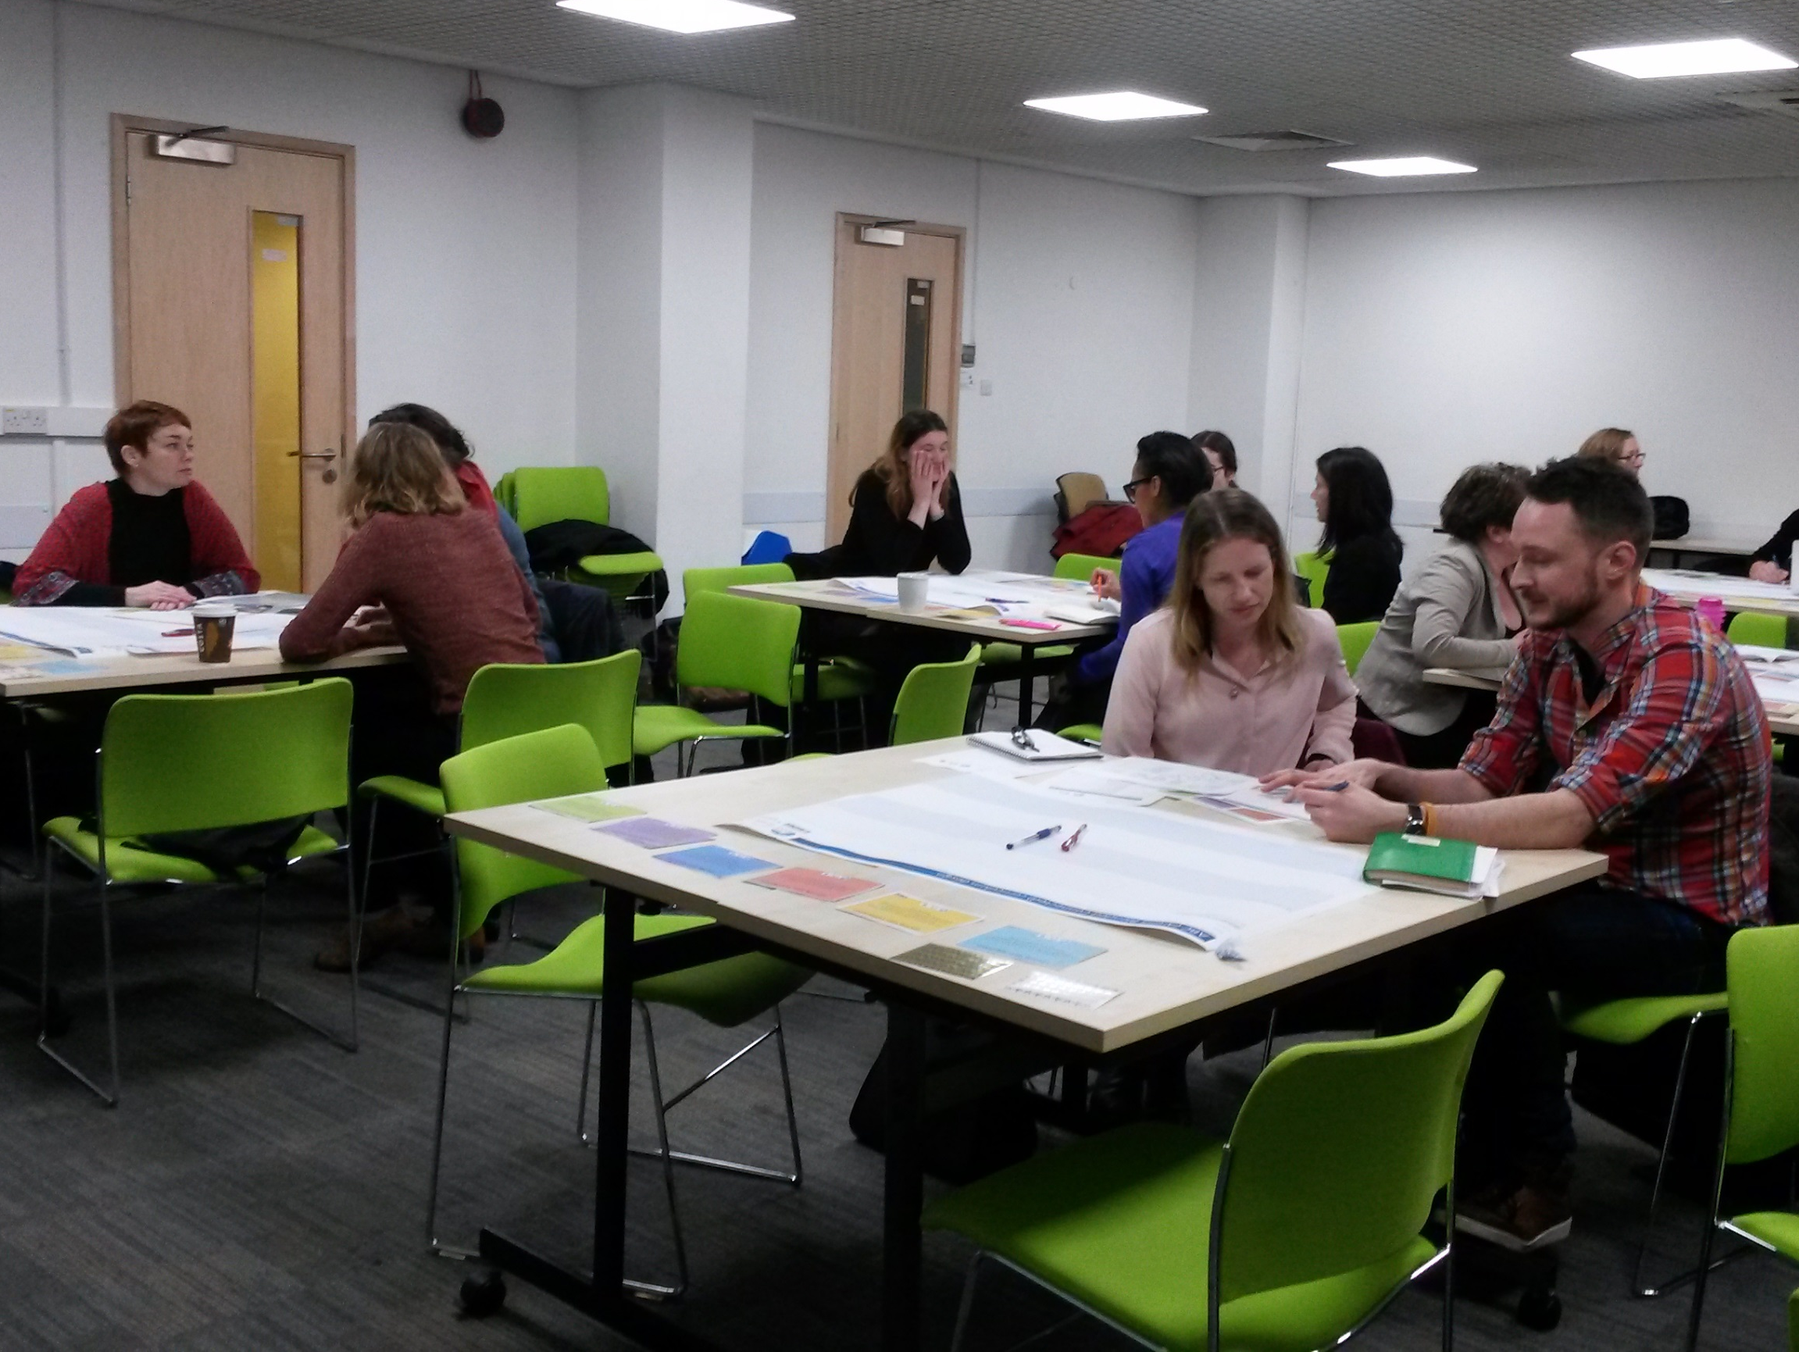
ABC Learning Design

Slide 20
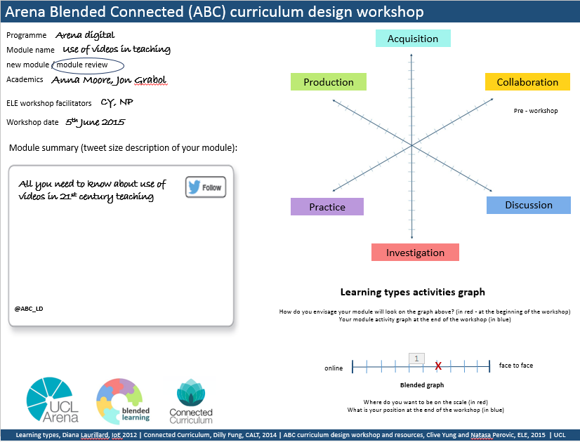
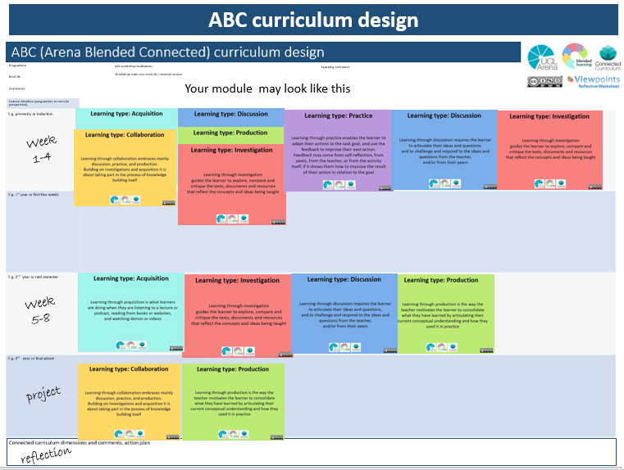
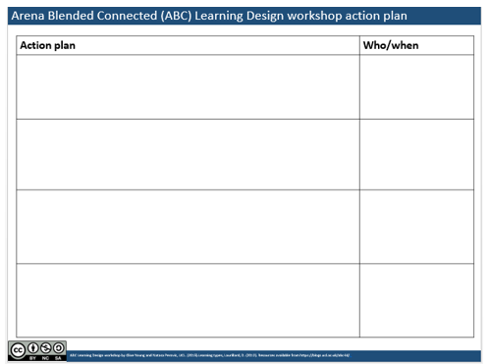
ABC Learning Design
Průběh workshopu:
Výchozí představa o hrubé podobě předmětu
  Heslovitý popis předmětu – v rozsahu tweetu
  Grafické znázornění výchozí představy o proporcích mezi šesti způsoby učení
  Grafické vyznačení poměru mezi tradiční a online výukou
Plán rozvržení aktivit z pohledu studujících
  Pracovní deska – rozvrhnout pořadí a proporce způsobů učení a druhů výukových aktivit
  Hodnocení výuky – přiřazení hodnotitelných aktivit
Konečná představa o hrubé podobě předmětu
  Nový pohled na grafy s proporcemi výukových aktivit – co se během diskuse při workshopu změnilo a proč?
Plán rozvržení dalších úkolů – dopracování hrubého plánu do konečné a použitelné podoby, rozdělení termínů a zodpovědnosti

Slide 21
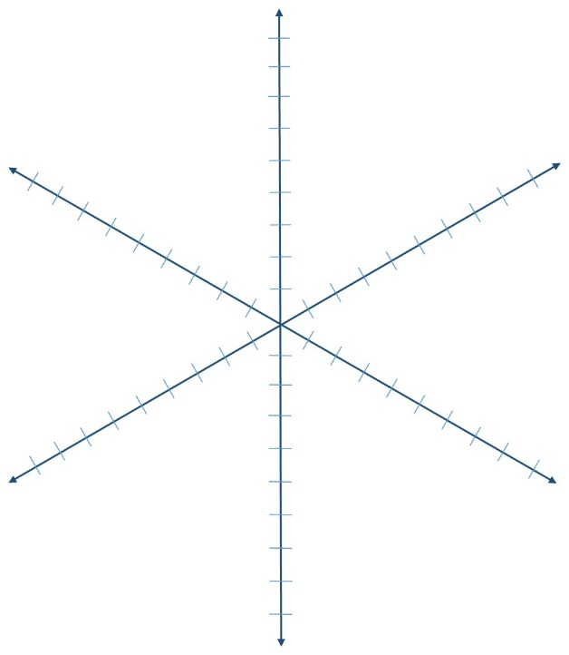





Arena Blended Connected (ABC) workshop pro navržení hrubé podoby předmětu
Studijní program
Název modulu/kurzu/předmětu
Nový předmět / revize stávajícího předmětu
Vyučující
Získávání znalostí
Tvorba
Spolupráce
Datum workshopu
Před workshopem
Souhrn předmětu v rozsahu tweetu (280 znaků):
Procvičování
Diskuse
Prozkoumávání
Poměr mezi šesti způsoby učení
Na začátku workshopu vyznačte červeně Vaši výchozí představu o poměrech mezi šesti způsoby učení. Pokud revidujete stávající předmět, vyznačte takto stav před revizí.
Na konci workshopu vyznačte modře, k jakým poměrům na šestici poloos jste došli po shodě nad rozložením karet na velkoformátovém plánu předmětu. Nesnažte se kopírovat původní představu, ale vyznačit, k čemu jste došli tvořivým hledáním během workshopu.
@ABC_LD
@ABCtoVLE
Online (distanční) výuka
x
Prezenční výuka (face to face)
Poměr mezi distanční a prezenční výukou
Červeně vyznačte poměr mezi distanční a prezenční výukou, jaký jste si na začátku představovali či jaký jste měli před revizí předmětu.
Modře vyznačte poměr, k němuž jste došli na konci workshopu.
ABC Learning Design workshop by Clive Young and Nataša Perović, UCL. (2015). Learning types, Laurillard, D. (2012). Resources available from https://abc-ld.org

Slide 22
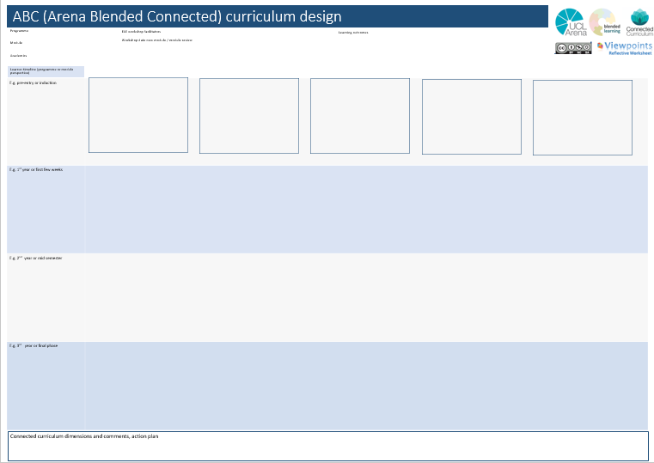

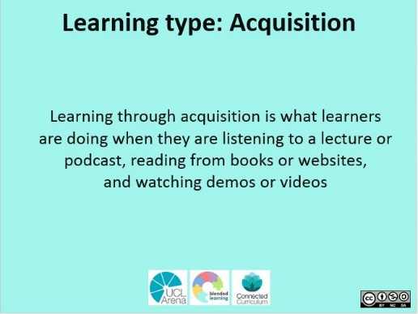
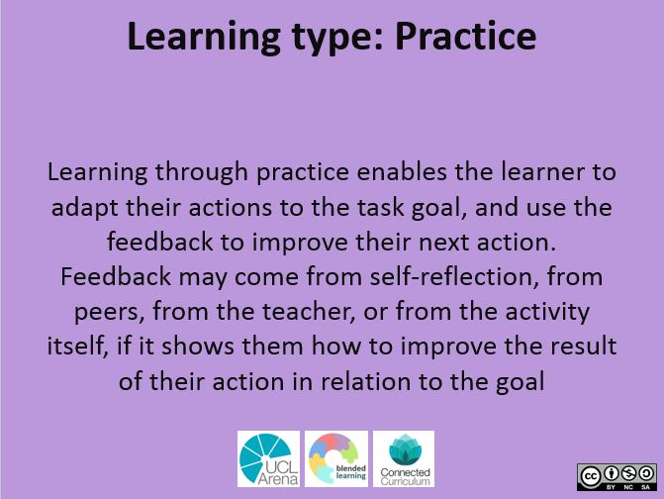
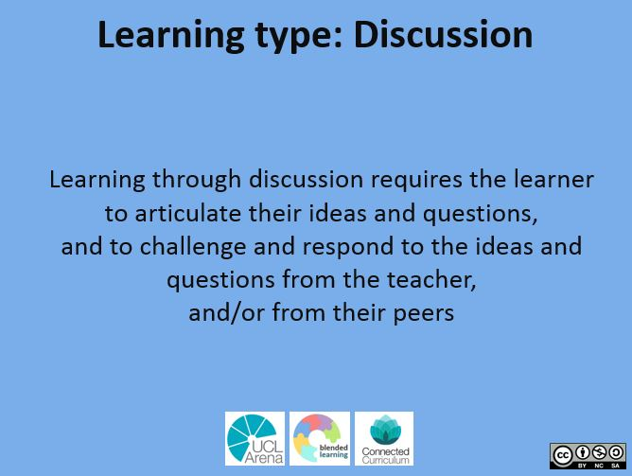
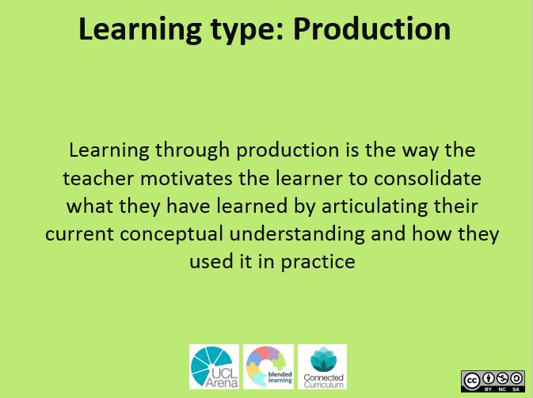

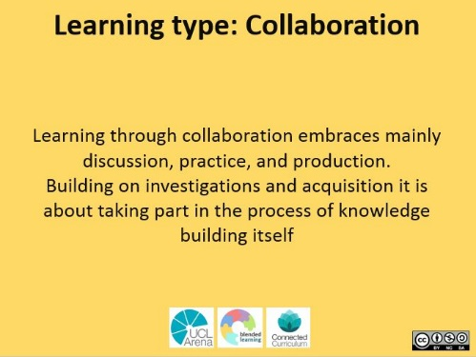
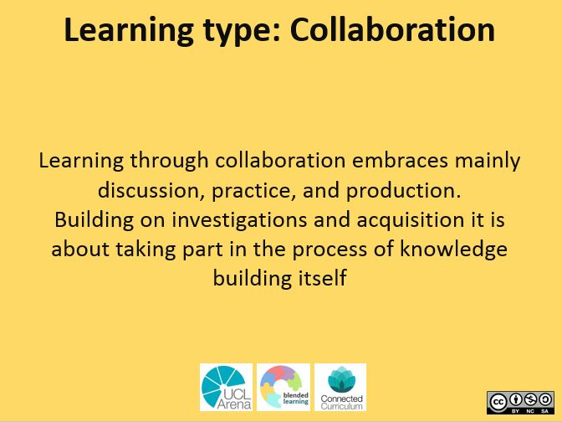

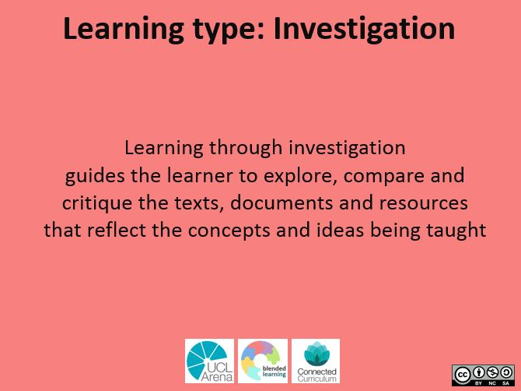
ABC Learning Design
Week
1-4
Week
5-8
project

Slide 23
ABC Learning Design
Induction
Topic 1
Topic 2
Topic 3

Slide 24
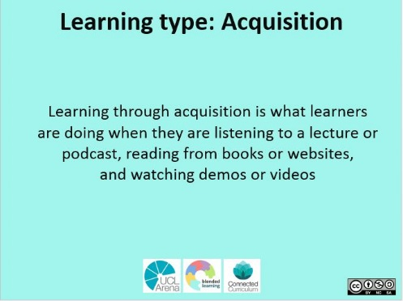
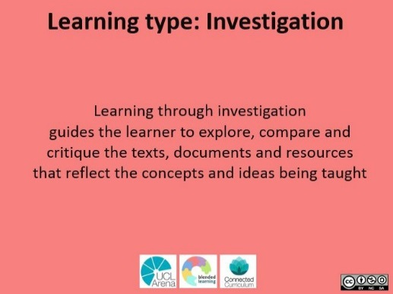
ABC Learning Design
Příklad, jak může vypadat příprava Vašeho výukového modulu
Week
1-4
Week
5-8
project
reflection

Slide 25
ABC Learning Design
Příklad, jak může vypadat příprava Vašeho výukového modulu
Week
1-4
Poté, co dosáhnete shody nad tím, co mají při výuce dělat studující (poměr mezi způsoby, jimiž se mají učit), otočte karty a na jejich rubu vybírejte konkrétní výukové aktivity.
Week
5-8
project
reflection

Slide 26

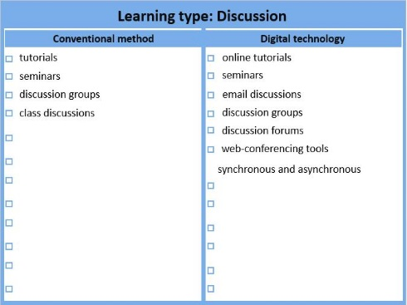
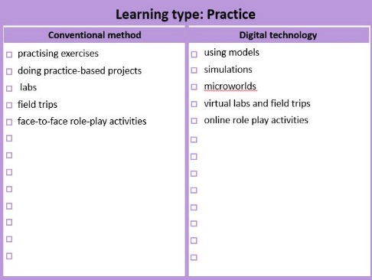
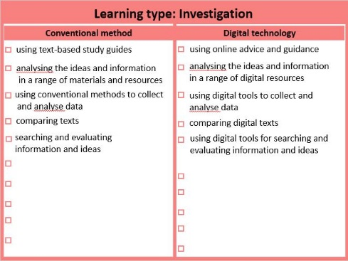
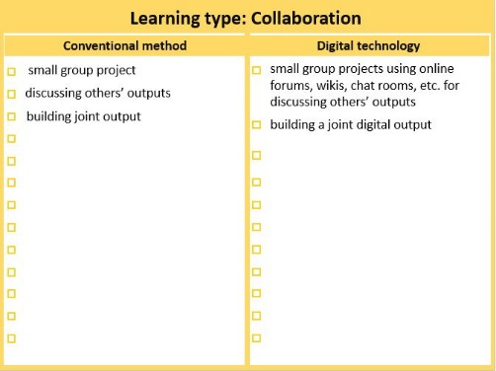
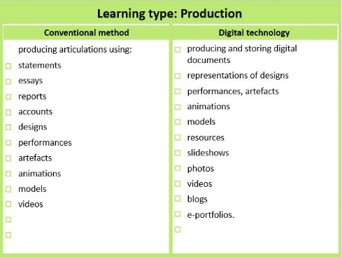
ABC Learning Design
Příklad, jak může vypadat příprava Vašeho výukového modulu
Week
1-4
Week
5-8
✓
Vyberete si z předvyplněných výukových aktivit a doplníte si je vlastními nápady
project
reflection

Slide 27
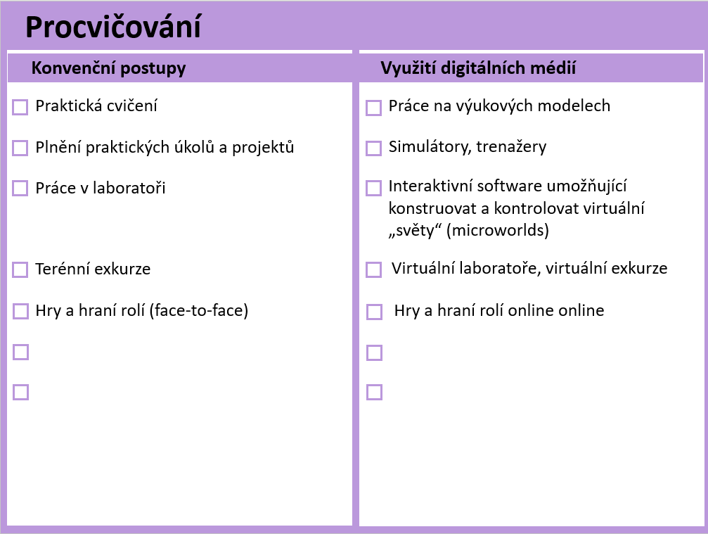
ABC Learning Design
Výběr výukových aktivit a metod k jejich hodnocení
✓
✓
Volba metod formativního ( ) a sumativního ( ) hodnocení

Slide 28
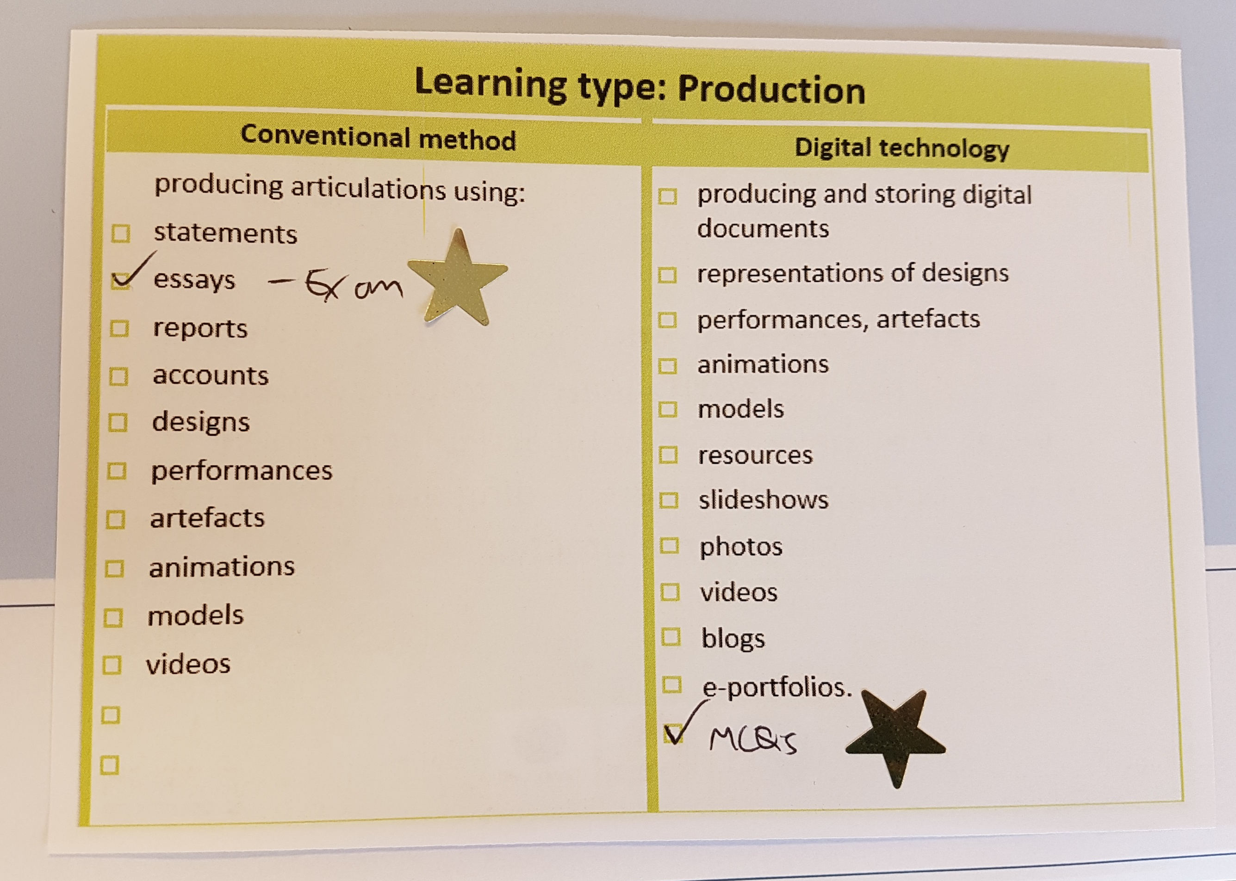
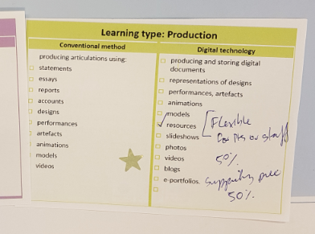
ABC Learning Design
Výběr výukových aktivit a metod k jejich hodnocení

Slide 29
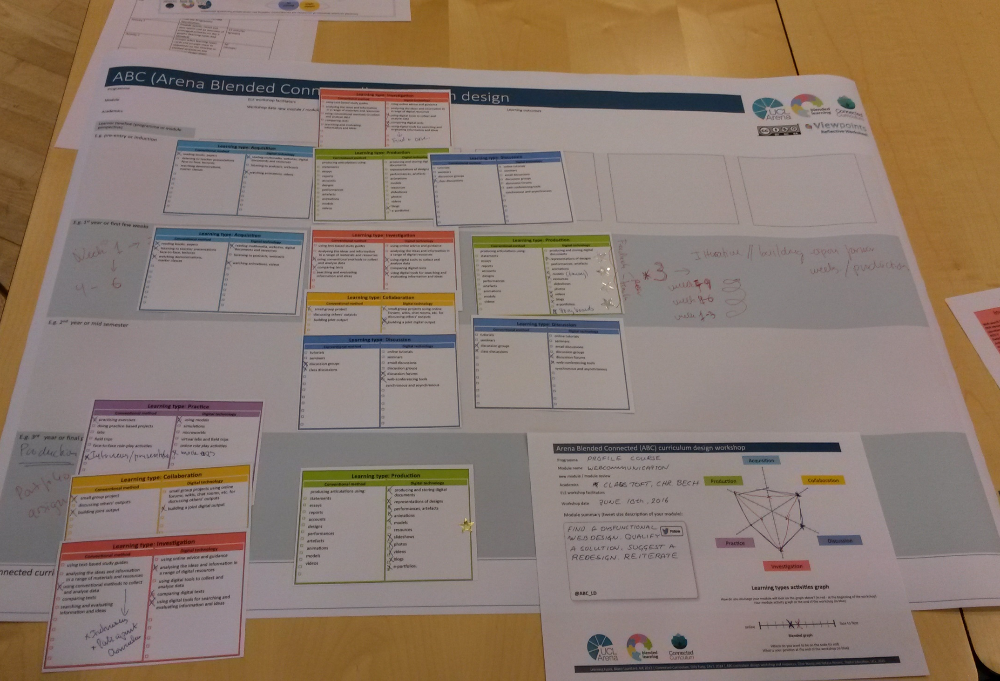
ABC Learning Design

Slide 30
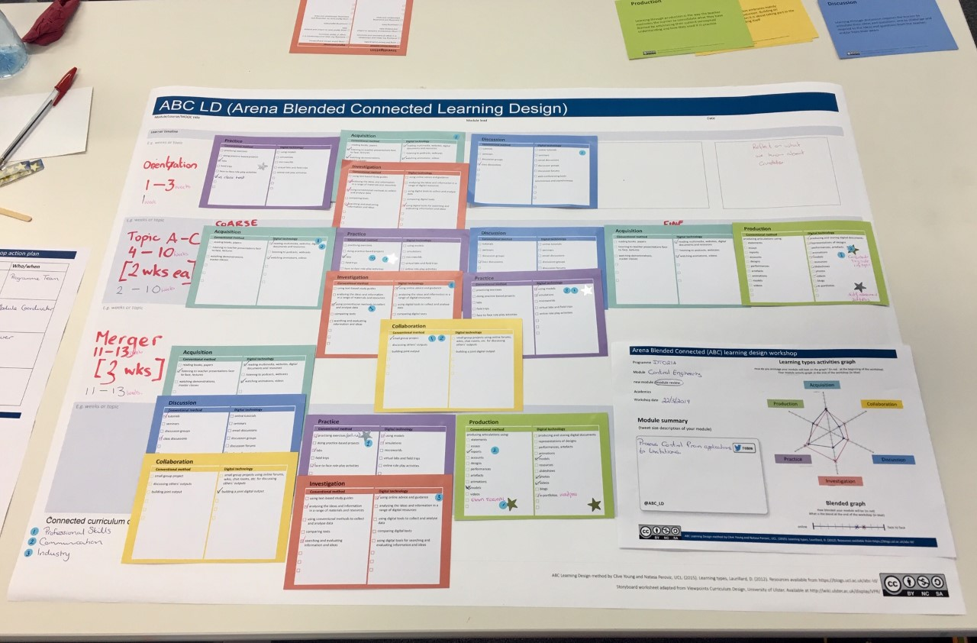
ABC Learning Design a odborné dovednosti

Slide 31
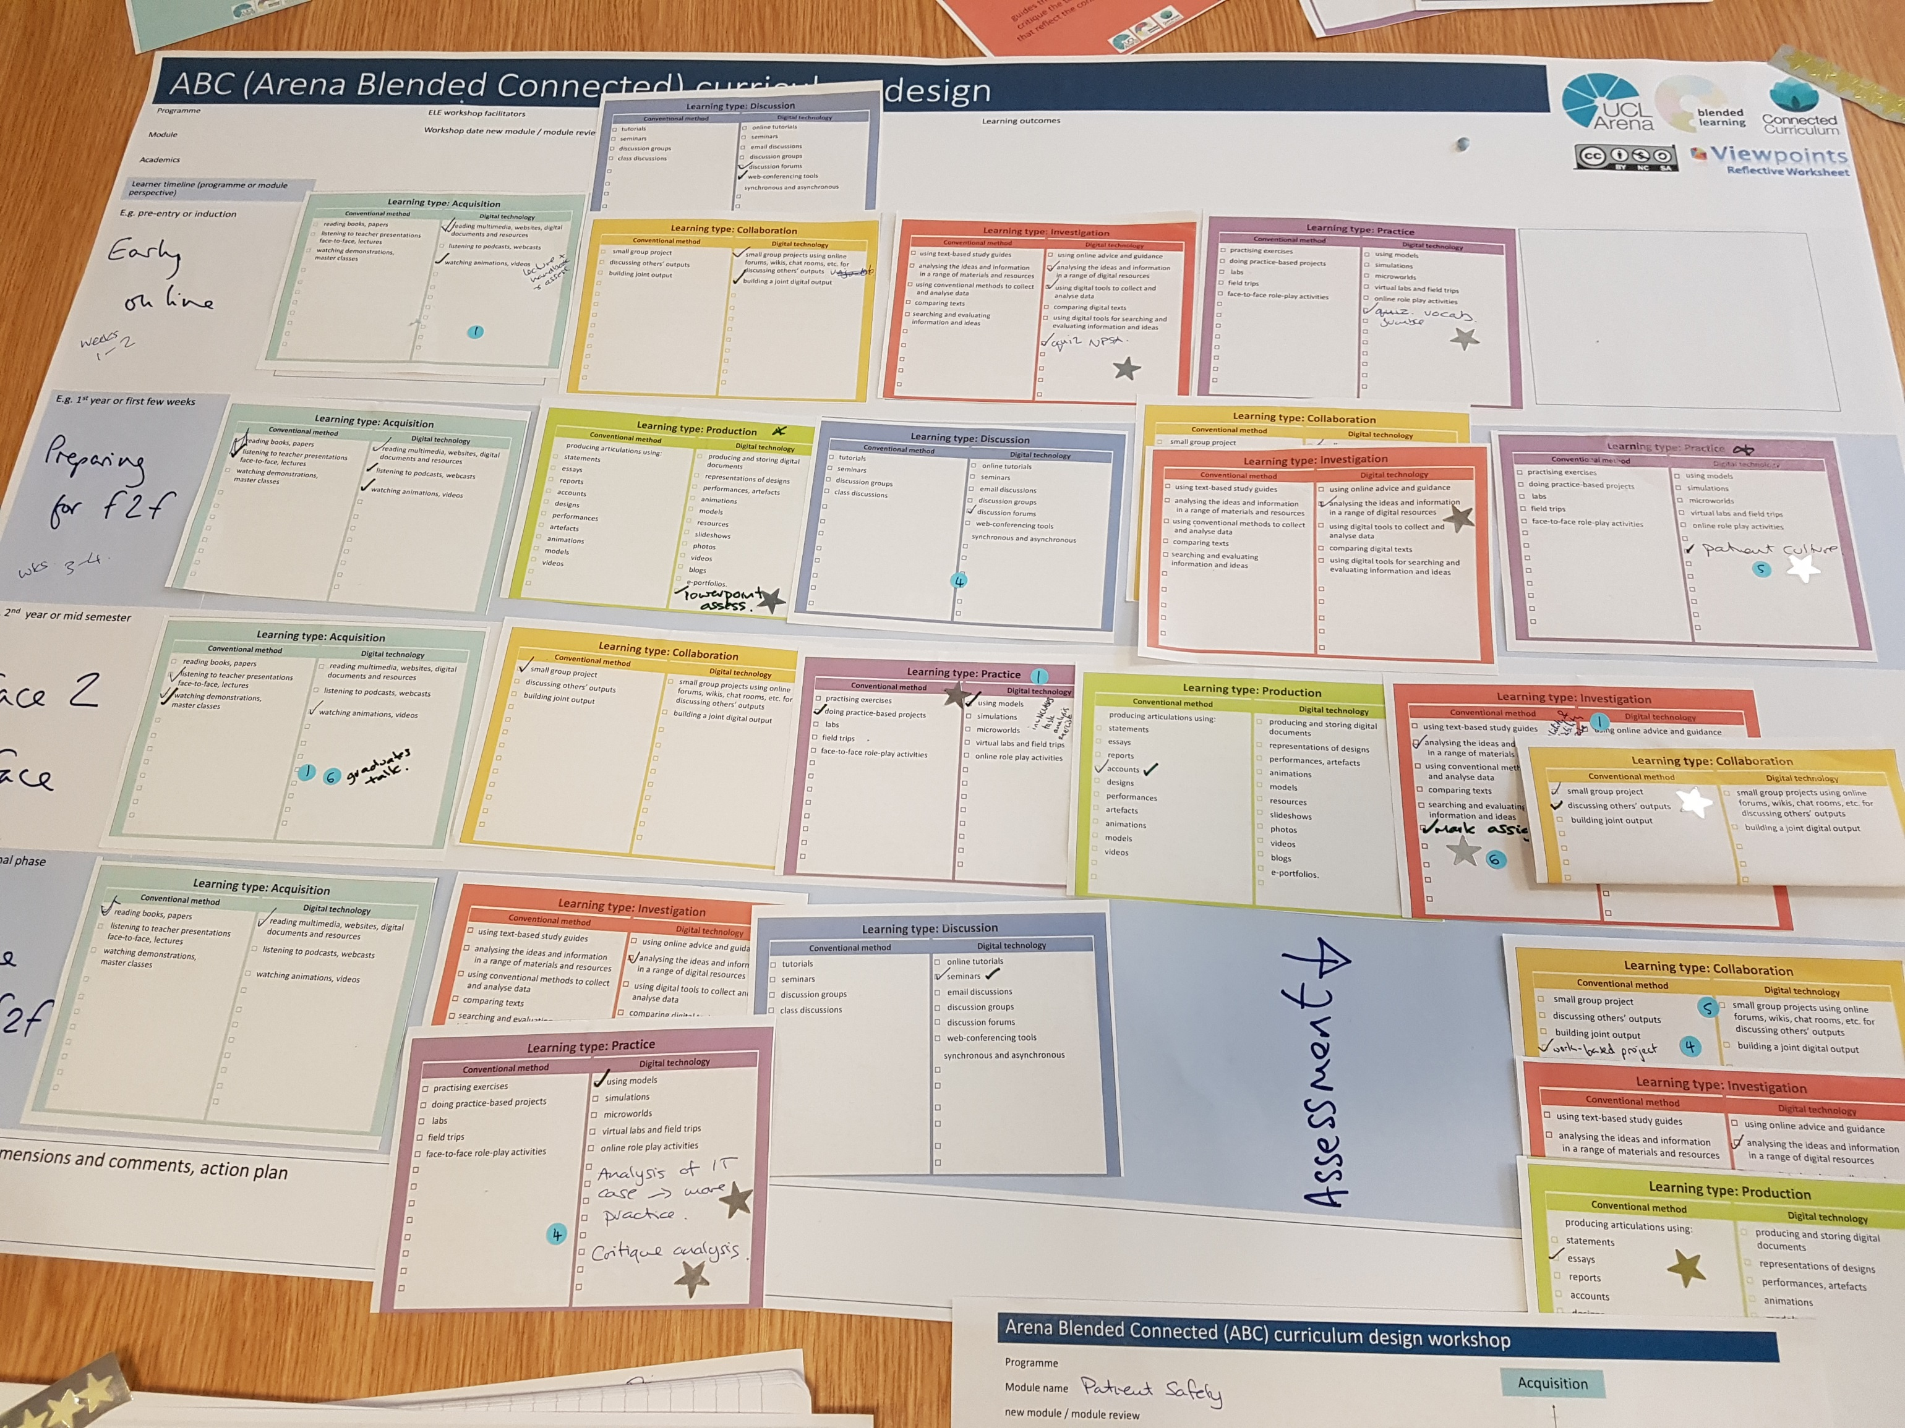
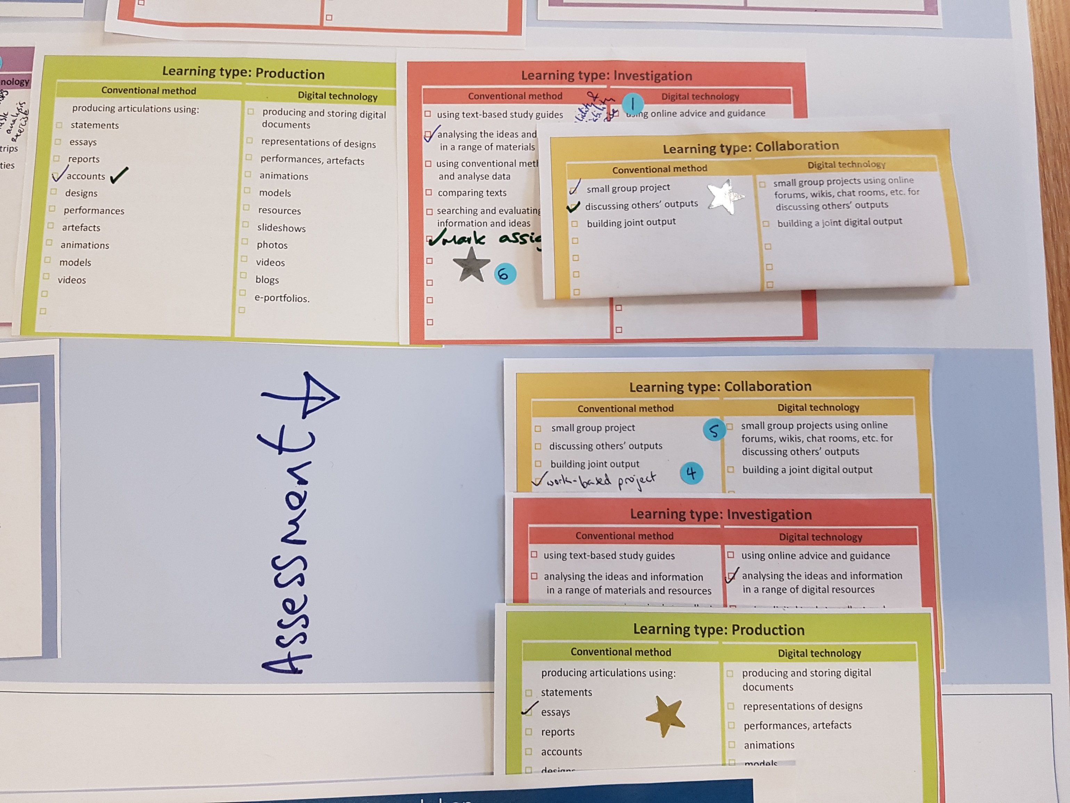
ABC plán pro rozvržení výuky a strategické cíle

Slide 32
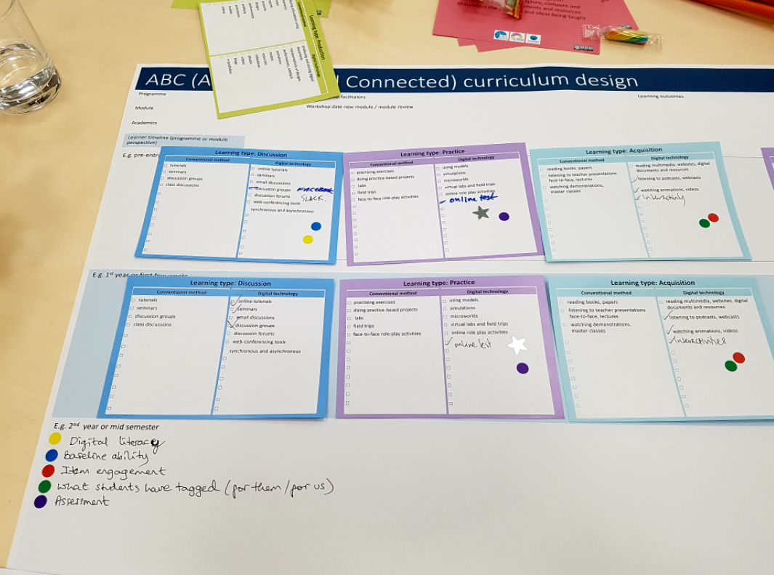
ABC plán pro rozvržení výuky a aktivit

Slide 33
Arena Blended Connected (ABC) workshop pro navržení hrubé podoby předmětu
Studijní program
Název modulu/kurzu/předmětu
Nový předmět / revize stávajícího předmětu
Vyučující
Získávání znalostí
Tvorba
Spolupráce
Datum workshopu
Po workshopu
Souhrn předmětu v rozsahu tweetu (280 znaků):
Procvičování
Diskuse
Prozkoumávání
Poměr mezi šesti způsoby učení
Na začátku workshopu vyznačte červeně Vaši výchozí představu o poměrech mezi šesti způsoby učení. Pokud revidujete stávající předmět, vyznačte takto stav před revizí.
Na konci workshopu vyznačte modře, k jakým poměrům na šestici poloos jste došli po shodě nad rozložením karet na velkoformátovém plánu předmětu. Nesnažte se kopírovat původní představu, ale vyznačit, k čemu jste došli tvořivým hledáním během workshopu.
@ABC_LD
@ABCtoVLE
Online (distanční) výuka
x
x
Prezenční výuka (face to face)
Poměr mezi distanční a prezenční výukou
Červeně vyznačte poměr mezi distanční a prezenční výukou, jaký jste si na začátku představovali či jaký jste měli před revizí předmětu.
Modře vyznačte poměr, k němuž jste došli na konci workshopu.
ABC Learning Design workshop by Clive Young and Nataša Perović, UCL. (2015). Learning types, Laurillard, D. (2012). Resources available from https://abc-ld.org

Slide 34
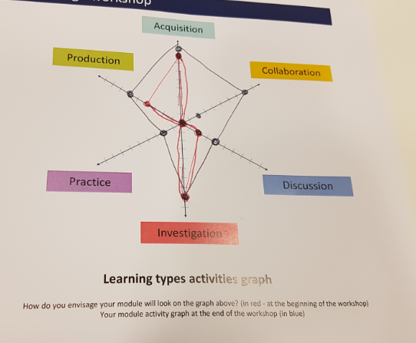
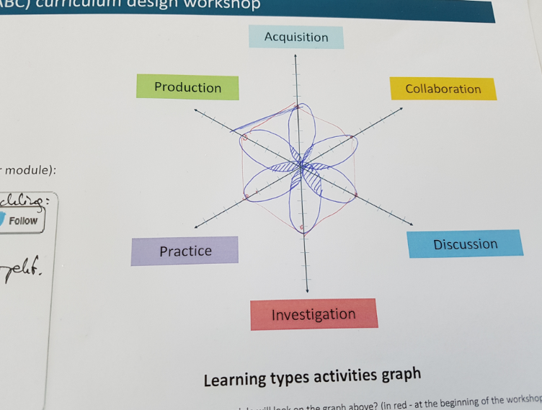
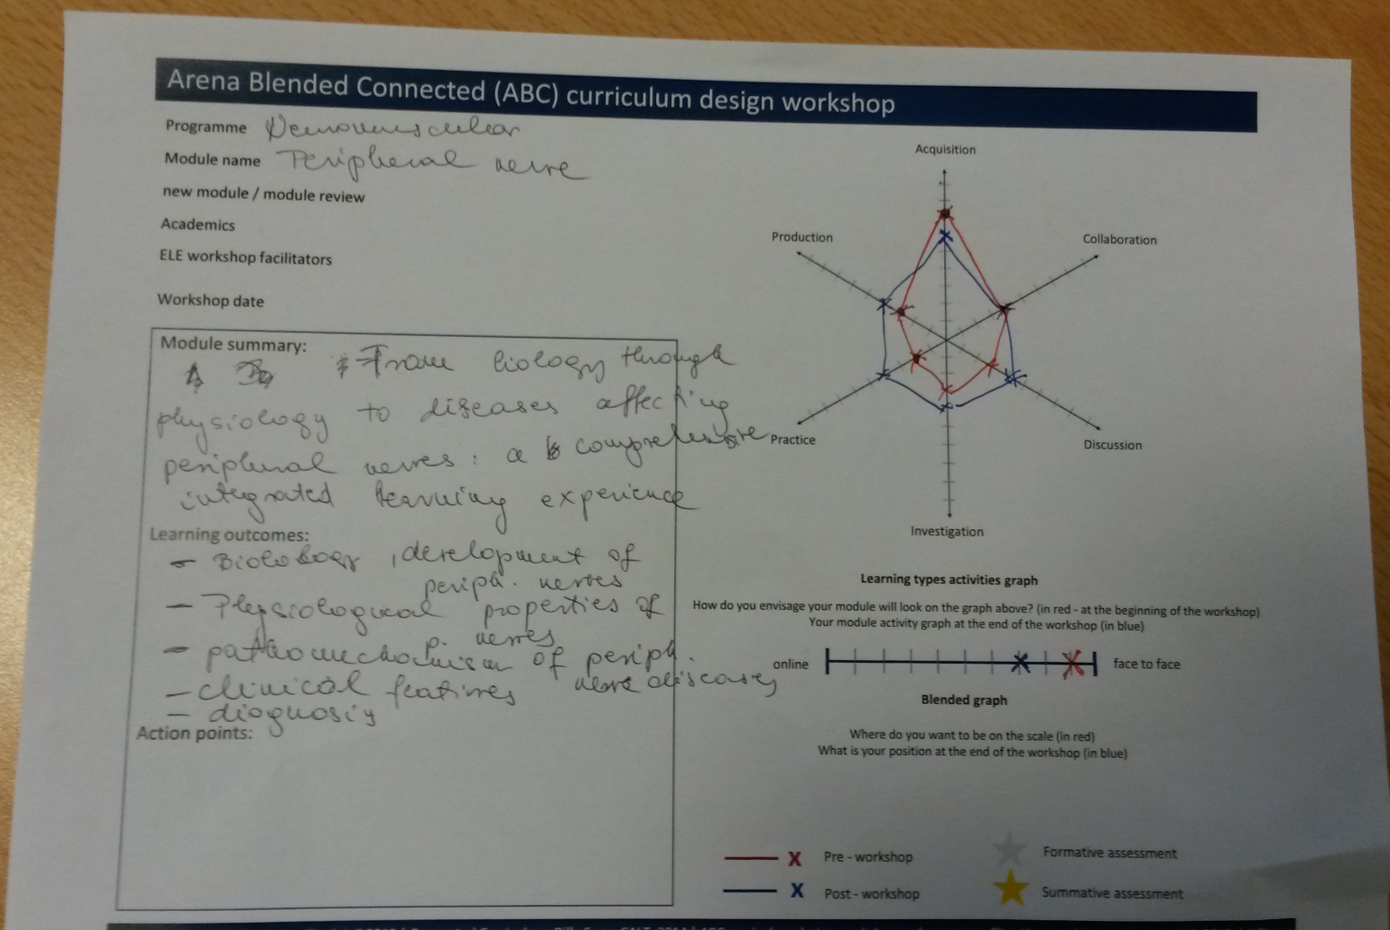
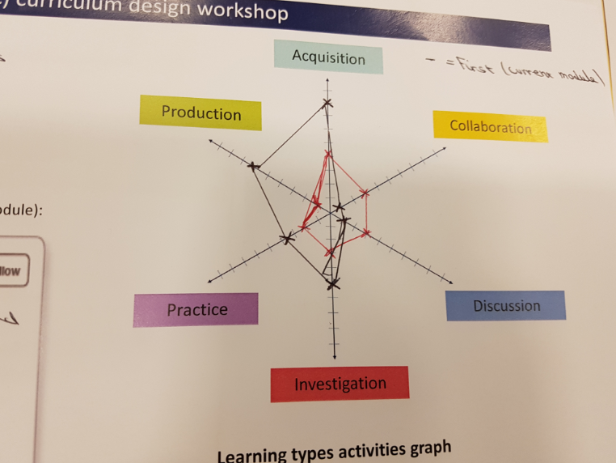



Slide 35
Arena Blended Connected (ABC) Learning Design – plán rozvržení úkolů
Činnosti a úkoly členů týmu | Kdo provede/v jakém termínu
ABC Learning Design workshop by Clive Young and Natasa Perovic, UCL. (2015).Learning types, Laurillard, D. (2012). Resources available from https://abc-ld.org

Slide 36

ABC Learning Design
https://blogs.ucl.ac.uk/abc-ld/home/abc-learning-types-tools/

Slide 37












































































































ABC to VLE – Learning types and tools meta wheel - V2 2019
@ABCtoVLE
https://abc-ld.org/abc-to-vle/
@ABCtoVLE
https://abc-ld.org/abc-to-vle/
Supported
Recommended
This work is licensed under a Creative Commons Attribution-NonCommercial-ShareAlike 4.0 International License
Recognised
Some listed tools can be grouped, like SCORm and some resources can go under reading list - online resources
– google scholar etc
SCORM
Reading lists
draft
infographics
models
Open textbooks
eportfolios
Audio books
podcasts
Production
Acquisition
SCORM
SCORM
assignment
MOOC
Virtual patients
SCORM
3D
Virtual labs
Practice
3D
Collaboration
Investigation
Discussion

Slide 38



Beyond curriculum design
http://abc-ld.org/abc-to-vle/

